Slide 1



Энергопотенциальный Синтез
Мыслеобраз: Метагалактическая Нация Культуры Парадигмой Энергопотенциальным Синтезом ИВО.
Цель: Фундаментальности субъекта Метагалактической Нации технологиями Энергопотенциального Синтеза.
Задача: Компетентность применённостью Энергопотенциала в Экополисах Архитипически.
Устремление: Благодать Отечества патриотизмом Творцами.

Slide 2
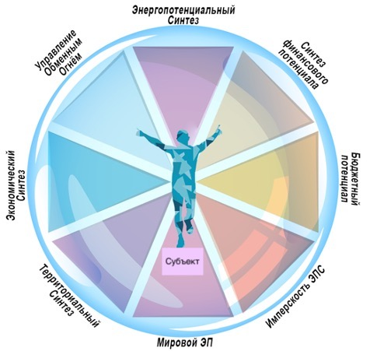

Slide 3
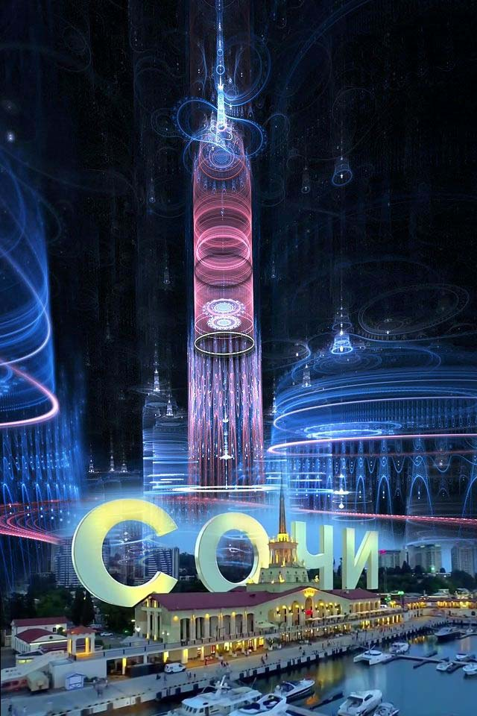


Подразделение Сочи
Мыслеобраз: Пробуждённость Развития Огнём Есмь Культура территории ИВО (ПРОЕКТ)

Slide 4
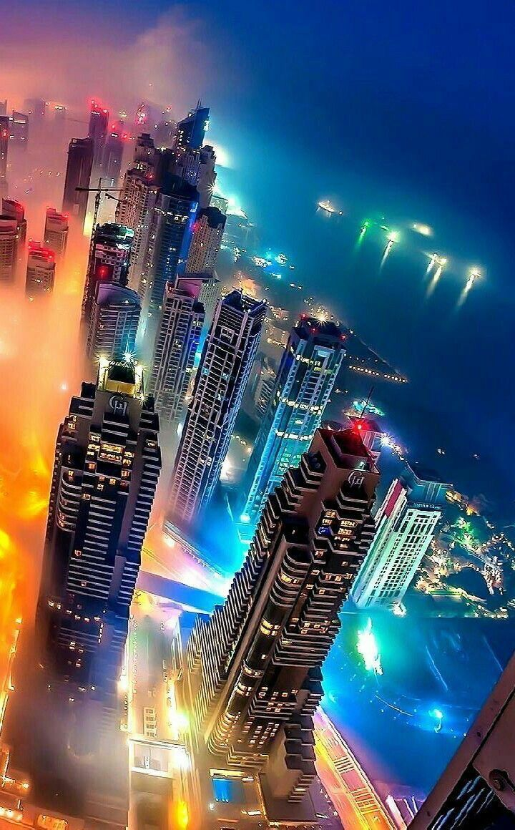

Slide 5
Энерго-свето-духо-огнепотенциал букв Алфавита ИВО
Энергия – № (порядок) в алфавитном ряду;
Энергопотенциал – Правила (верность применения).
Свет – содержание слова;
Светопотенциал – синтез-содержание всех входящих в букву слов.
Дух – согласные буквы;
Духопотенциал – телесность буквенного ряда.
Огонь – гласные буквы;
Огнепотенциал – течение Огня в словах (фиксация
в материю через ударные гласные).
Любовь – звучание; слияние букв
в слова и слов в текст.
Мудрость – язык.
Воля – начертание букв.
Синтез – Алфавит ИВО в целом

Slide 6
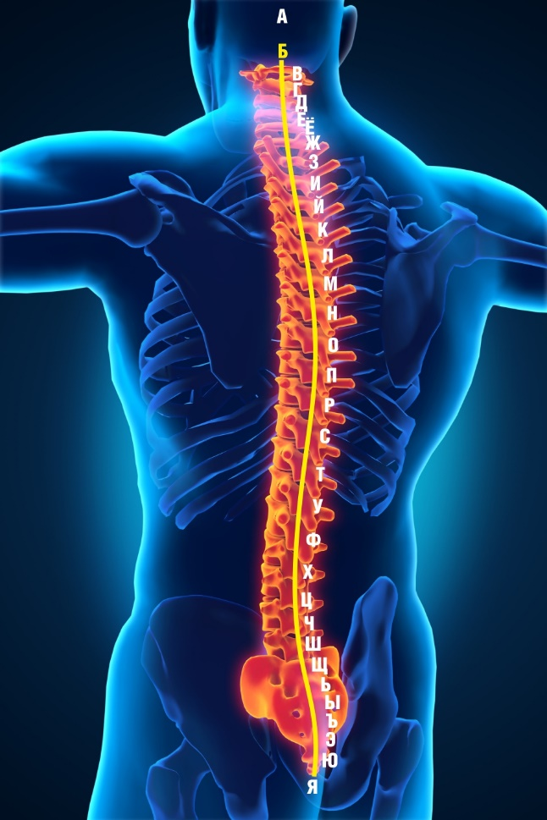


Slide 7
энерго-свето-духо-огнепотенциал даты
ЭП числа
+
ЭП порядковое числа от начала года
+
ЭП месяца по буквам алфавита
+
ЭП года по цифрам
+
ЭП букв дня недели
+
ЭП времени ИВО этой даты
х 100
Синтезируемся Хум в Хум
с Изначально Вышестоящим Отцом, стяжаем энерго-свето-духо-огнепотенциал Изначально Вышестоящего Отца сего дня:
Суббота 30 апреля 2022 года.
Впитываем, возжигаемся, разворачиваемся стяжённым собою, благодарим Изначально Вышестоящего Отца.
Аминь.

Slide 8

Подразделение Краснодар
Мыслеобраз: Прасинтезное Творение
проекта Мг Империя России ЭП Синтезом ИВО

Slide 9
 | ИВАС ИВО |  |  | ИВАС ИВО |  | Деятельность в ИВДИВО
448 | Кут Хуми | Синтез Синтеза ИВО | 192 | Фаинь | Синтез ИВДИВО Отца ИВО | Управление домом, действия командно, синтезирование деятельности в ИВДИВО и в Материи в реализации Общего Дела
446 | Мория | Синтез Мудрости ИВО | 190 | Свет | Синтез Истины ИВО | Управление ЭП потоками, финансовое планирование и движение финансов, разработка принципа «умали, не прикасаясь» и его применение в конкретных ситуациях и процессах
444 | Византий | Синтез Творения ИВО | 188 | Альбина | Синтез Хум ИВО | Развитие ИВДИВО-Мг Империи СФ. Ведение домашнего хозяйства ИВДИВО Краснодар (Аватаресса Альбина)
439 | Савва | Синтез Пробуждения | 183 | Свята | Синтез Синтезобраза ИВО | Построение экономики проекта, организация и учёт ДЭПВ в ИВДИВО Краснодар, включая юридические организации ООО СФ и АНО МЦ
431 | Фадей | Синтез Сверхпассионарности ИВО | 175 | Елена | Синтез Ипостасного тела ИВО | Обучение применения Синтеза в материи, повседневной Жизни
419 | Алексей | Синтез Принципа ИВО | 163 | Илана | Синтез Чувствознания ИВО | Ведение документооборота (юридическая, финансовая, учётная документация), ведение учёта, в т.ч. в программе 1С, умение «делать быстро и качественно»
408 | Константин | Синтез Времени ИВО | 152 | Ксения | Синтез Синтезности Воли ИВО | Финансовые эксперты ИВДИВО, вопросы энергопотенциальной деятельности, инвестиции, банковское дело

Slide 10
16 видов ценностей:
ценность Иерархичность Могуществом ИВО
ценность Жертвенность Практикой ИВО
ценность Аналитичность Вершением ИВО
ценность Субъектность Служением ИВО
ценность Честь Человечностью ИВО
ценность Правда Генезисом ИВО
ценность Планетарность Пробуждением ИВО
ценность Метагалактичность Воскрешением ИВО
ценность Мировость Жизнью ИВО
ценность Посвящённость Репликацией ИВО
ценность Служивость Созиданием ИВО
ценность Ипостасность Творением ИВО
ценность Учительство Любовью ИВО
ценность Владычество Мудростью ИВО
ценность Аватарскость Волей ИВО
ценность Отцовскость Синтезом ИВО

Slide 11
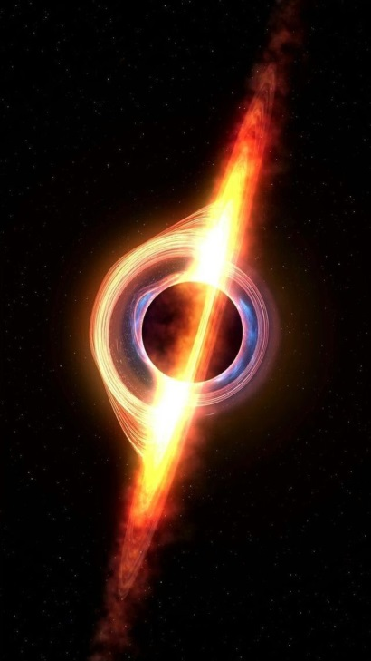


Slide 12
Подразделение Сочи
Мыслеобраз: Пробуждённость Развития Огнём Есмь Культура территории ИВО (ПРОЕКТ)

Slide 17
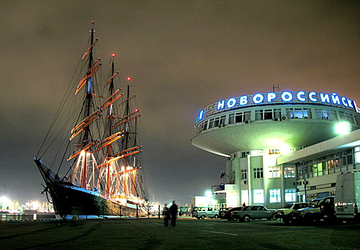
Изначально Вышестоящий Дом Изначально Вышестоящего Отца
ИВДИВО 17179869081 синтез-ивдиво-цельности Новороссийск
4194201 ивдиво-цельности Октавной Метагалактики
1048473 синтез-реальности Истинной Метагалактики
262041 стать реальность Высокой Цельной Метагалактики
65433 истиной реальности Изначально Вышестоящей Метагалактики
16281 высокой цельной реальности Метагалактики Фа
.

Slide 18
П р о е к т
Синтезное мировое тело ИВО Энергопотенциальным Синтезом ИВО
Новороссийск

Slide 19
Мыслеобраз: Праполе России Отцовым Единением Компетенций телесно
Цель: Спектр Могущества Метрик Тямичностью ИВО
Задача: Эманация Пульса Синтезтелестно
Устремление: Начало Отца Волей Размерностью Сердец Скоростью Констант ИВО

Slide 20
СТАНЦЫ проекта:
Стратагемия Жизни Дела Синтезмиротела ИВО Энергопотенциальным Синтезом ИВО
Имперскость Синтезмиротела Ивдивностью Жизни каждого
Потенциальность Ситезмиротела Мы-ЕСМЬ ивдивно
Парадигма Энергопотенциального Синтеза мирово
Дополнительные инструменты безопасности: Меч, Престол, Вера

Slide 21

5
Синтезное мировое тело ИВО –
153 часть ИВО и это горизонт Жизни ИВО
.
Характеристики:
Накапливает Огонь – Огневещество
Распределяет Огонь по частям Человека
Являет ИВОтца
В Синтезмиротело ИВО
входят : Метагалактическое мировое тело ИВО, Тонкое мировое тело ИВО, Физическое мировое тело ИВО

Slide 22
6
Синтезное мировое тело ИВО
Синтезный мир
мир бытования и общения с ИВ Аватарами Синтеза ИВО
мир жизни Частей ИВО
управление разными видами Синтеза
Синтез финансов - компактификация, в которую включаются все Иерархи ИВДИВО и осуществляется настоящий переход
от Любви к Синтезу
Метагалактическое мировое тело ИВО
Метагалактический мир
это Духовещество
это движение Духа
это 64 вида организации материи
Воля финансов - развертывание новых технологий
Духом и Волей

Slide 23
Тонкое мировое тело ИВО
Тонкий мир
* Это Световещество. Свет структурирует
* Это синтез Воли, Любви, Творения
Мудрость финансов - новая Экономика методами и мудростью
Физическое мировое тело ИВО
Физический мир
* Это Энерговещество
* Этими финансами разворачивается баланс Энергии (качества) и вещества (как цена)
* ФМТело охватывает объём
Любовь финансов – это новые финансы развёрнутые силами и субъядерностью
7

Slide 24
8
Любовь финансов,
Мудрость финансов,
Воля финансов
- все это в Огне и это Синтез Финансов

Slide 25
9
Что ещё делает Синтезное мировое тело ИВО?
синтезирует опыт Метагалактического Миротела, Тонкого Миротела и Физического Миротела -в нем отражается потенциал всех мировых тел
Разворачивает Поле ИВО, в котором эфирные поля Монады, Поля частей ИВО, где идёт синтезирование Полей между собой и формируется Поле ИВО.
От содержания, насыщенности и здоровья Полей зависит Энергопотенциал каждого.
Чем больше Энергопотенциал - тем больше и масштабнее охват Полями, где в итоге на физике действуем и применяемся частностью - ПОЛЕ

Slide 26

Что такое Энергопотенциальный Синтез ИВО?

Slide 27

11
это синтез ТЕЗ потенциала Огня в синтезе Духа, Света и Энергии и Ядер Синтеза каждого, который есть в Сфере ИВДИВО каждого и во всех Сферах
это энергопотенциальные Стандарты, Законы, Методы и Правила в Материи архетипично

Slide 28
12
        16. Жизнь Отца ИВО
        15. Жизнь Аватара ИВО
        14. Жизнь Владыки ИВО
        13. Жизнь Учителя ИВО
        12. Жизнь Ипостаси ИВО
        11. Жизнь Служащего ИВО
        10. Жизнь Посвящённого ИВО
        09. Жизнь Человека ИВО
        08. Жизнь Человека-Отца ИВО
        07. Жизнь Человека-Аватара ИВО
        06. Жизнь Человека-Владыки ИВО
        05. Жизнь Человека-Учителя ИВО
        04. Жизнь Человека-Ипостаси ИВО
        03. Жизнь Человека-Служащего ИВО
        02. Жизнь Человека-Посвящённого ИВО
        01. Жизнь Человека синтезфизичности ИВО

Slide 29
13
Управление Жизнью и Энергопотенциалом
идёт
по ключу (7)- управление Духом
16я Жизнь Отца ИВО – 9я Жизнь Человека ИВО
это внутреннее
+ 1я Жизнь Человека синтезфизичности ИВО -
внешнее (ОО)
9 Жизнь Человека ИВО | 2я Жизнь Человека – Посвящённого ИВО
( синтез полей Монады) | ( эфирные поля)

Slide 30
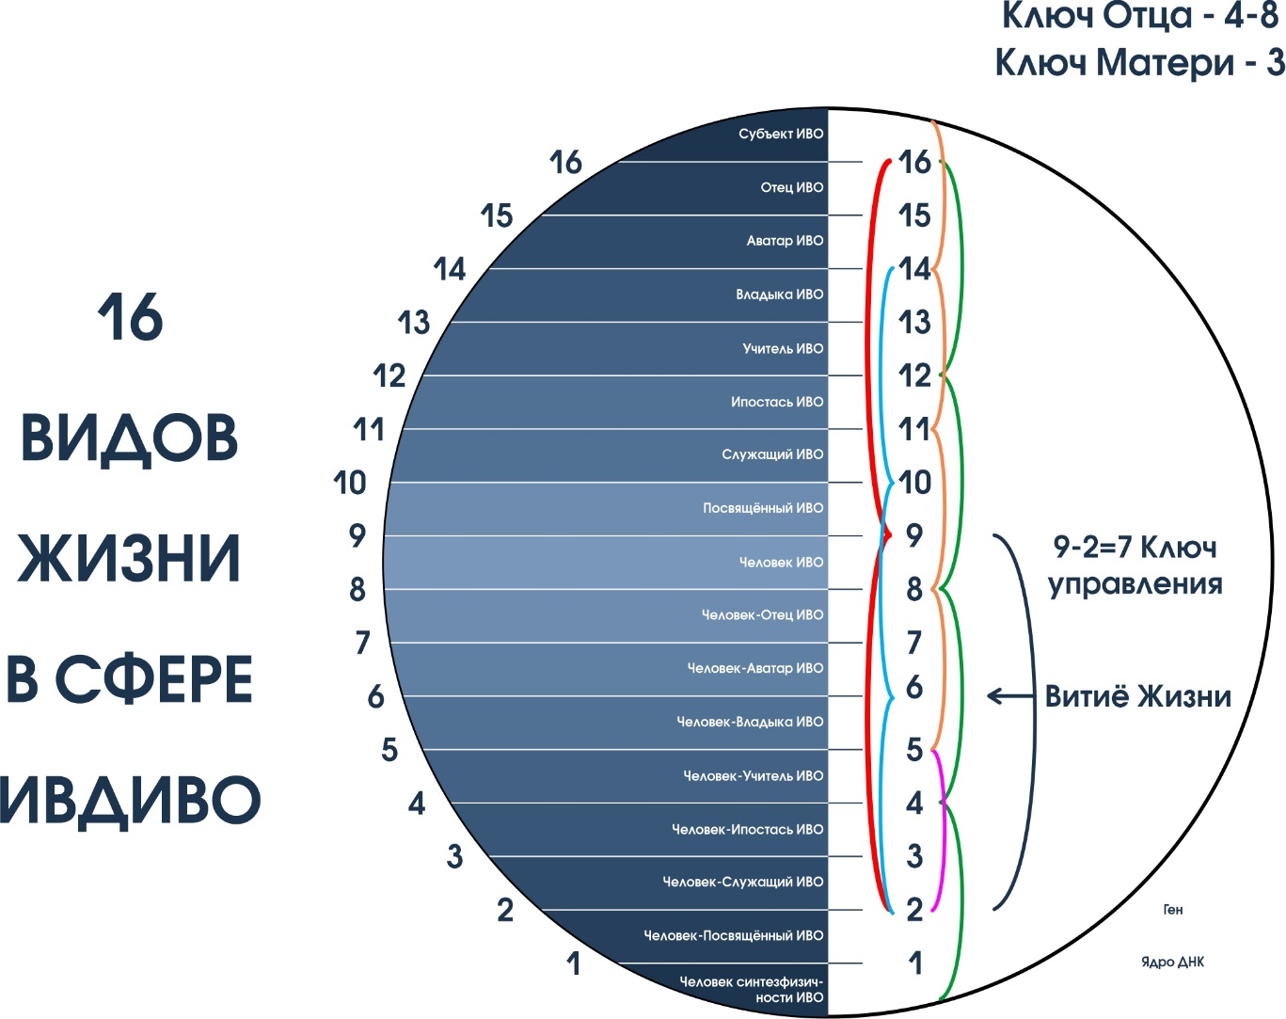

14
(9-2=7)
Ген (2) + Ядро ДНК (1)
ИВО идёт в Материю!
Дух в Огне – Жизнь в Материи.
Путь ИВО:
16-12-8-4-1
14-10-6-2
Путь Человека, как материи, устремлён к ИВО: 2-5-8-11-14-17
Ключ 8-5-2 – это вход в Дом!

Slide 31
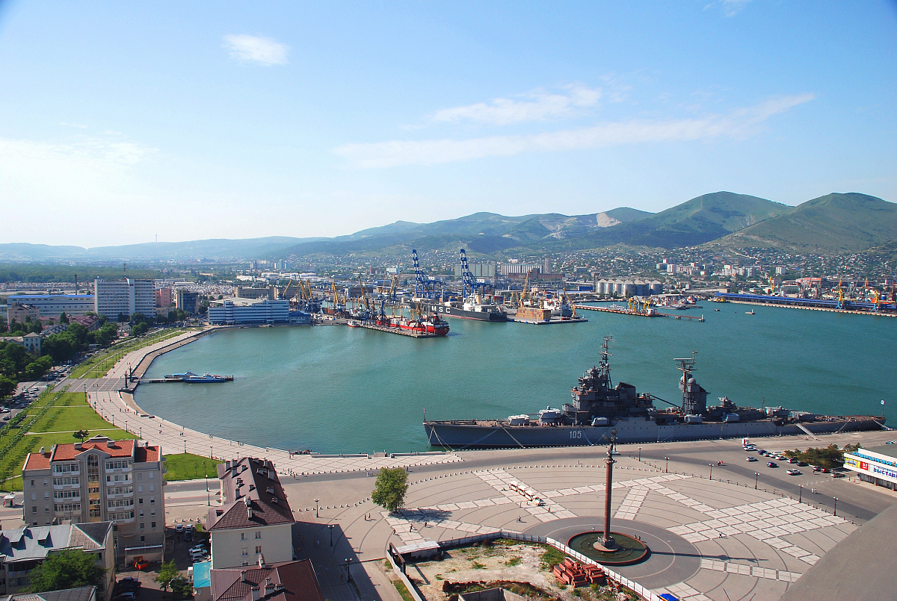
БлагоДарим за внимание!

Slide 34
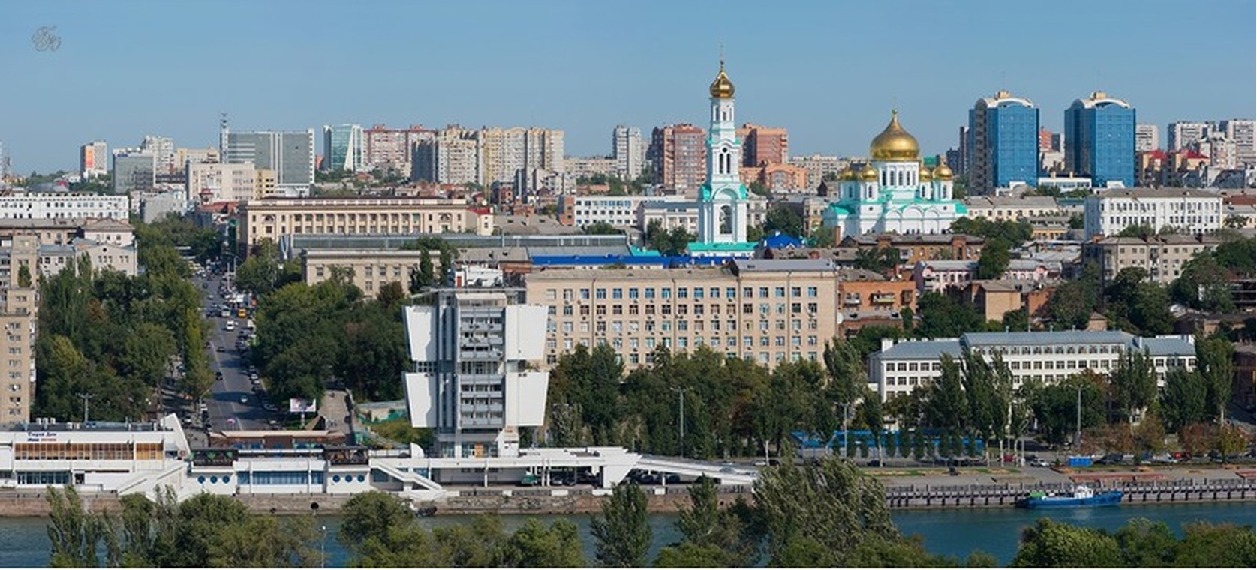
ИЗНАЧАЛЬНО ВЫШЕСТОЯЩИЙ ДОМ ИЗНАЧАЛЬНО ВЫШЕСТОЯЩЕГО ОТЦА
ИВДИВО 17179869108с-и-ц Ростов-на-Дону
Доклад по проекту «РОСТОВ-ПАПА»
Тренинг ИТП и ТОР
«Пульс Ростова Отцовскостью Единением Красотой Творения ИВО»
2021-2022г.

Slide 35
«Пульс Ростова Отцовскостью Единением Красотой Творения ИВО»
В подразделении ИВДИВО Ростов-на-Дону ИВАС Кут Хуми было зафиксировано поручение разработка Проекта «Ростов-Папа».
1. «Ростов-Папа как фиксация Центра ЭПСи в ИВДИВО»
МО: Пульс Ростова Отцовскостью Единением Красотой Творения ИВО.
Цель: Цельность Единого Начала Торжества Родины ЭПСинтеза ИВО.
Задача: Реализация Основ Синтезом Творения Отцовскостью Виртуозно.
Устремление: Прасинтезная Активность Пути Аматично.
2. «Управление Энерго-Потенциальным Синтезом Мышлением»
Станца: «Мышление Служения Импульс Философии каждого»

Slide 36
«Пульс Ростова Отцовскостью Единением Красотой Творения ИВО»
3. «Отцовская Чистота Метагалактической Информации ИВО Энерго-Потенциальным Синтезом»
1. Дело | 2. Сделай сам | 3. 8-ца Жизни
4. Сметь | 5. Дерзать | 6. Управление
7. Ответственность | 8. Фора | 9. Импульс
10. Самоорганизация | 11. Принципат | 12. Человек мышления
13. Исследование | 14. Уникальность | 15. Волевитость
16. ИВДИВность | 17. Виртуозность | 18. Метрика
19. Этика | 20. Гносеология | 21. План
22. Иерархичность | 23. ПраСлужение | 24. Закон

Slide 37
«Пульс Ростова Отцовскостью Единением Красотой Творения ИВО»
По итогу реализация Проекта велась по следующим направлениям:
Команда Тренинг Инвестиционно Технологического Парка-выражение Огнём.
Команда Территории Опережающего Развития-развертка в Материи.
ТРЕНИНГ ИТП 5121 ВЦР МГФА. (октябрь 2021г.-апрель 2022г.)
1. Правильное состояние , 2.Подготовка к Репликации ИТП по четным архетипам. 3. Стяжали Иммунитет ИВО и Защиту ИВО по ИТП 8193 ВЦР, 5121ВЦР и синтез физически ИВДИВО Ростов-на-Дону.
МО: Могущество Служения ИВО Репликацией ИВО ИТП синтез физически
Цель: Магнитность Искусного Синтеза ИВО виртуозно
Задача: Расшифровка Огня и Синтеза ИВАС Мышлением ИВО
Устремление: Среда ЭПСи 8цей Жизни ИВДИВНо.
Стяжали:
План Синтеза ИВО
Статагемию, Стратегию ИВО
Прасинтез ИВО, Синтез ИВО Огонь ИВО Волю ИВО Дух ИВО Ядро времени ИВО на реализацию поручения Проекта Ростов-Папа: Пульс Ростова Отцовскостью Единением Красотой Творения ИВО
Рекомендация: действовать с парами ИВАС в четверичном магните, каждое занятие ведёт один из команды, ежедневно дневные и ночные переподготовки по этим направлениям.

Slide 38
Действовали в четверичном магните ИВАС Юстас Сивилла ИВАС Любомир Мирра. Переход в зал по порталу в форме спирали. Действовали в зале в сферах миров. Развертывали МО и реплицировали Си физически.
Развертка среды Иерархизации Служения ИВО в сфере медицины и других видах трудовой деятельности
Развертка 5,5 млн. Импульсов Огня и Синтеза, Духа и Воли ИВО движения Образа Отца ИВО 64-рицей частностей 8-рицей Жизни каждого.
Действовали в четверичном магнитном Огне ИВАС Юстас Сивилла ИВАС Харитон Вересса. Действовали в парковой зоне ИТП. Стяжали развёртку среды Огоня Си Ощущения и Огня Си Праощущения ИВО 64рицей Частностей ИВО для жителей подразделения.
Итоги. Развертка среды Синтеза Огня ощущения Синтеза Огня праощущения ИВО разнообразием явления 64-рицей частностей
И среды Синтеза огня ощущения Синтеза огня праощущения ИВО Служением Мышлением ИВО, Праслужением Прамышлением ИВО
Действовали в четверичном магнитном Огне ИВАС Юстас Сивилла ИВАС Эраста Саны в зале ИВДИВО, затем фиксировались над стеклянным куполом здания. Развертывали Репликацией ИВО среду из Ядер 3 Си Си, Огонь, Стандарты ИВО. Стяжали Цельность жизни ИВДИВО -тела чувства ИВО командным Огнем и Синтезом.
По итогу на территории развернулась огнеобразная среда экополиса, среда Синтеза Огня ИВДИВО - тела чувства Служения Мышления ИВО Праслужения Прамышления ИВО в ИТП, и на территорию ИВДИВО Ростов-на-Дону.
Действовали в четверичном магнитном Огне ИВАС Юстас Сивилла ИВАС Вальтер Терия. Развернули новые Мысли ИВАС для формирования среды способствующей росту и развитию человека стяжанием и развёрткой 22 млн единиц Синтеза Изначально Вышестоящего Отца. Развернули Иммунитет мышления ИВО для преображения мышления граждан на территории ИВДИВО.

Slide 39
Действовали четверичным магнитным Огнем ИВАС Юстас Сивилла ИВАС Прохор Лолита. Устновили празничную новогоднюю Елку вместе с ИВАС Кут Хуми Фаинь ИВАС Юстас Сивилла ИВАС Прохор Лолита. Новогоднее поздравление для жителей Планеты Земля и территории подразделения оформили станцами и зафиксировали их Огнеобразно украсив Елку, Стяжали и развернули атмосферу и среду Праздника. Расшифровали 4 станцы:
Служение ИВОтцом Реализацией Трудом
Служение Человечеству Технологиями ШЭПСи
Служение Стратагемичностью Обменного Огня
Искусство Жизни ИВОтцом ЭПСи
Стяжали Синтез Побуждения ИВОтца ИВОтцом и Истину ИВО в реализации проекта Тренинг ИТП
Магнит Прохор Лолита Юстас Сивилла направили на развитие ИТП
Действовали ревизорским Огнем. Преобразили здание 17 технологиями ИТП.
Действовали магнитным Огнем ИВАС Юстас Сивилла Евсей Лона. В ИТП на 5121 ВЦР МГ Фа. С новогодней Елки магнитились Огнеобразы. Впитывали и расшифровывали Сути Служения ИВО. Итог: выявили Станцу Я Есмь Парадигма Служения ИВО. Стяжали у ИВО: Я Есмь Парадигма Служения ИВО Человеком, Посвященным, Служащим, Ипостасью, Учителем, Владыкой, Аватаром, Отцом. Я Есмь Парадигма Служения ИВО Мышлением ИВО. Я Есмь Парадигма Служения ИВО ЭПСинтезом. Реплицировали Огонь и Синтез ИВО для 8млд. Жителей Планеты Земля в Теофе Новогодних Стяжаний.
Действовали магнитным Огнем ИВ АС Христиан Сидния 10-я пара.
Подготовка дня рождения подразделения ИВДИВО Ростов-на-Дону к 15.02.22г.
Задача: Си деятельности тренинг ИТП на проведение ЭПС ИТП развернули и стяжали условия АС КХ и Христиан Сидния стяжали проект в 4-х Мирах Мг Искусства, и итогово развернулось Творение Искусство Жизни.
Поделись опытом Светского Общества.
Насытились средой Параметодического Общения, простотой общения, АС Юстас Сивилла и Христиан Сидния эффект Творения Светского общения синтезировали на физику окутывали население, насыщали среду территории, окутывали Пл.З.
Действовали магнитным Огнем ИВАС Юстас Сивилла ИВАС Бронеслав Эвелина 22.02.2022г.
В ИТП развертывали новый Огонь, Новый Дух и Новый Свет ИВО итогом съезда Посвященных ИВДИВО.
Итогово выявили станцу: Управление ЭПСи Истинной нового Света Посвященного ИВО.

Slide 40
ТЕРРИТОРИЯ ОПЕРЕЖАЮЩЕГО РАЗВИТИЯ
МО: Энергопотенциальное Управление ИВДИВО каждого Искусством Мышления ИВО
Цель: Стратагемичностью Энергопотенциального Мышления ИВО Виртуозность Служения каждого
Задачи: МГ Технологии Мышления Принципами Ивдивного Служения
Устремление: Развертка среды Мышления Трудом Служения внутренне-внешне ивдивно-иерархически цельно
Действовали в зале ИВО 16385 ВРЦ в здание Школы Мг ЭПС
Работа с инструментом: Сфера ЭПС
Сфера ЭПС – это источник ЭПС из ядра
Сопряжение личной Сферы ЭП со сферой ЭПС
Этот инструмент даёт устойчивость, расширяет внутренний масштаб и внешнюю реализацию. Можно сферу ЭПС сопрягать с любой частью и заполняться Огнем и Синтезом. Через нее можно тестировать любую часть на заполненность Огнем, Синтезом и если необходимо дозаполнять эту часть нужным Энергопотенциалом.
Диагностировали часть Мышление ИВО на заполненность Огнём и дальше заполняли ее необходимым количеством ЭП.
Встали по границам территории и развернули Чашу подразделения, посмотрели ее заполненность Огнем и Синтезом и дальше дозаполнили Синтезом и Огнём ИВО 8-чным ракурсом
В чаше подразделения развернули 17 технологий ЭПС и направили на реализацию МО Проекта
Перешли на 1 этаж здания АС Саввы Святы 16311 ВЦР Экополис
Развернули МО проекта, заполняя его Синтезом 1-й технологии ЭПС Синтезом Финансовой Конфедерации ИВО и зафиксировали на территории синтез-физически.

Slide 41
Синтезировали матрицу мета лидера с частями и частностями в магните ИВО-ИВМ И 192 ПАРАМИ АС
1 | Ивдивность | 17 | Субъект
2 | Профессионализм | 18 | Мировость
3 | Патриотизм | 19 | Харизма
4 | Прагенезисность | 20 | Дипломат
5 | Генезис | 21 | Стратагемист
6 | Позиция Наблюдателя | 22 | Этика внутреннего мира
7 | Иерархическая равностность | 23 | Парадигмальность
8 | Металидер | 24 | Импер-Лидер
9 | Мочность | 25 | Гуманитарий
10 | Творец -16-рицы | 26 | Посвященный-
11 | Детерминатор | 27 | Служащий-
12 | Имперскость | 28 | Архетектоник
13 | Нить времени | 29 | Ученый
14 | Человек Опережающего Развития-Металидер | 30 | Синтез
15 | ЭП Ипостасность | 31 | Аватарскость
16 | Архи-лидер | 32 | Отцовскость

Slide 42
Итоги проекта ТОР г. Таганрог по состоянию на апрель 2022года:
После проведения Первой Школы ЭП Синтеза, 3 октября 2020 года в город с рабочим визитом приехала Председатель Совета Федерации Валентина Матвиенко. По завершении Школы в феврале 2021 года Валентина Матвиенко взяла «шефство» над городом. В планах политика сделать из Таганрога второй Санкт-Петербург.
Город Таганрог включён в федеральную программу развития туристических кластеров сроком до 2030 года. Объём финансирования 66 млрд. рублей федеральных средств. На данный объём финансовых средств стяжён и зафиксирован на Куб Синтеза здания Управления Федерального Казначейства по Ростовской области в г. Таганроге заряд ЭП Синтеза. Куб Синтеза запрограммирован на целевое распределение финансовых средств и привлечение финансирования из других законных источников.
С 2021 до конца 2022 года реализуется первый в России концессионный проект «Таганрогский трамвай», предполагающий полную замену подвижного состава (приобретается 60 низкопольных трамваев), модернизацию существующей и создание новой трамвайной инфраструктуры (52 км трамвайных линий и строительство нового трамвайного депо). Объём финансирования 12 млрд. рублей, из них ~10 млрд. частные инвестиции.
Разрабатывается федеральная комплексная программа модернизации и благоустройства Таганрога, включающая развитие экономики, создание новых рабочих мест, решение вопросов благоустройства, улучшение сферы водоснабжения.
Назначен новый мэр города.
Назначен новый директор «МУП Управление Водоканал».
Начата физическая реализация программы «Чистое небо», которая предусматривает перенос проводов силовых линий и освещения в подземные линейно-кабельные сооружения.

Slide 43
В процессе разработки проекта важно учитывать параметры:
Сознательная подготовка и активное участие в расшифровке Огня и Синтеза во время проведения цикла ШЭПСи на территории.
Набор практик и текста.
Выявление поручений данных ИВАС оформлением Стратегии действия на год или более.
Стяжание Плана Синтеза ИВО и развертка Стратегии планомерными шагами синтез деятельностью ежемесячно, с подведением итогов и тактической корректировкой при необходимости.
Развертка докладов о результатах разработки поручения командами подразделения на общем сборе команды.
Написание доклада по разработке Проекта ШЭПСи.
По итогу исполненного продолжение действий команды подразделения для выхода на следующий уровень Служения ИВО ДК Проектной деятельностью.
Индивидуальная разработка системой ЭПСи.
Командная разработка.
Развертка тематик ЭПСи для новеньких циклом занятий.
Применение инструментов системы ЭП Си в различных направлениях проектной дейтельности. Бизнес сферы и т.д.

Slide 44
ПРАКТИКА
сдачи ЭП РФ за 2022год
Сумма ЭП РФ за 2022год 28трл.530млрд.950млнруб.
Распределение
- ИВДИВО - 10
- Рост экономической мощи страны условиями нового экономического уклада ИВДИВО - 20
- Формирование активного экономически грамотного гражданского общества - 20
- Регистрация и функционирование ППМР - 20
- Развитие инфраструктуры страны технологиями ИВО - 15
- Активация научного потенциала России - 5
- Расходование статей госбюджета рамками бюджетного правила Отцовским контролем - 10
В зале ИВО 513 пра-ивдиво-реальности 33 архетипа

Slide 47
СПАСИБО ЗА
ВНИМАНИЕ!

